Slide 1
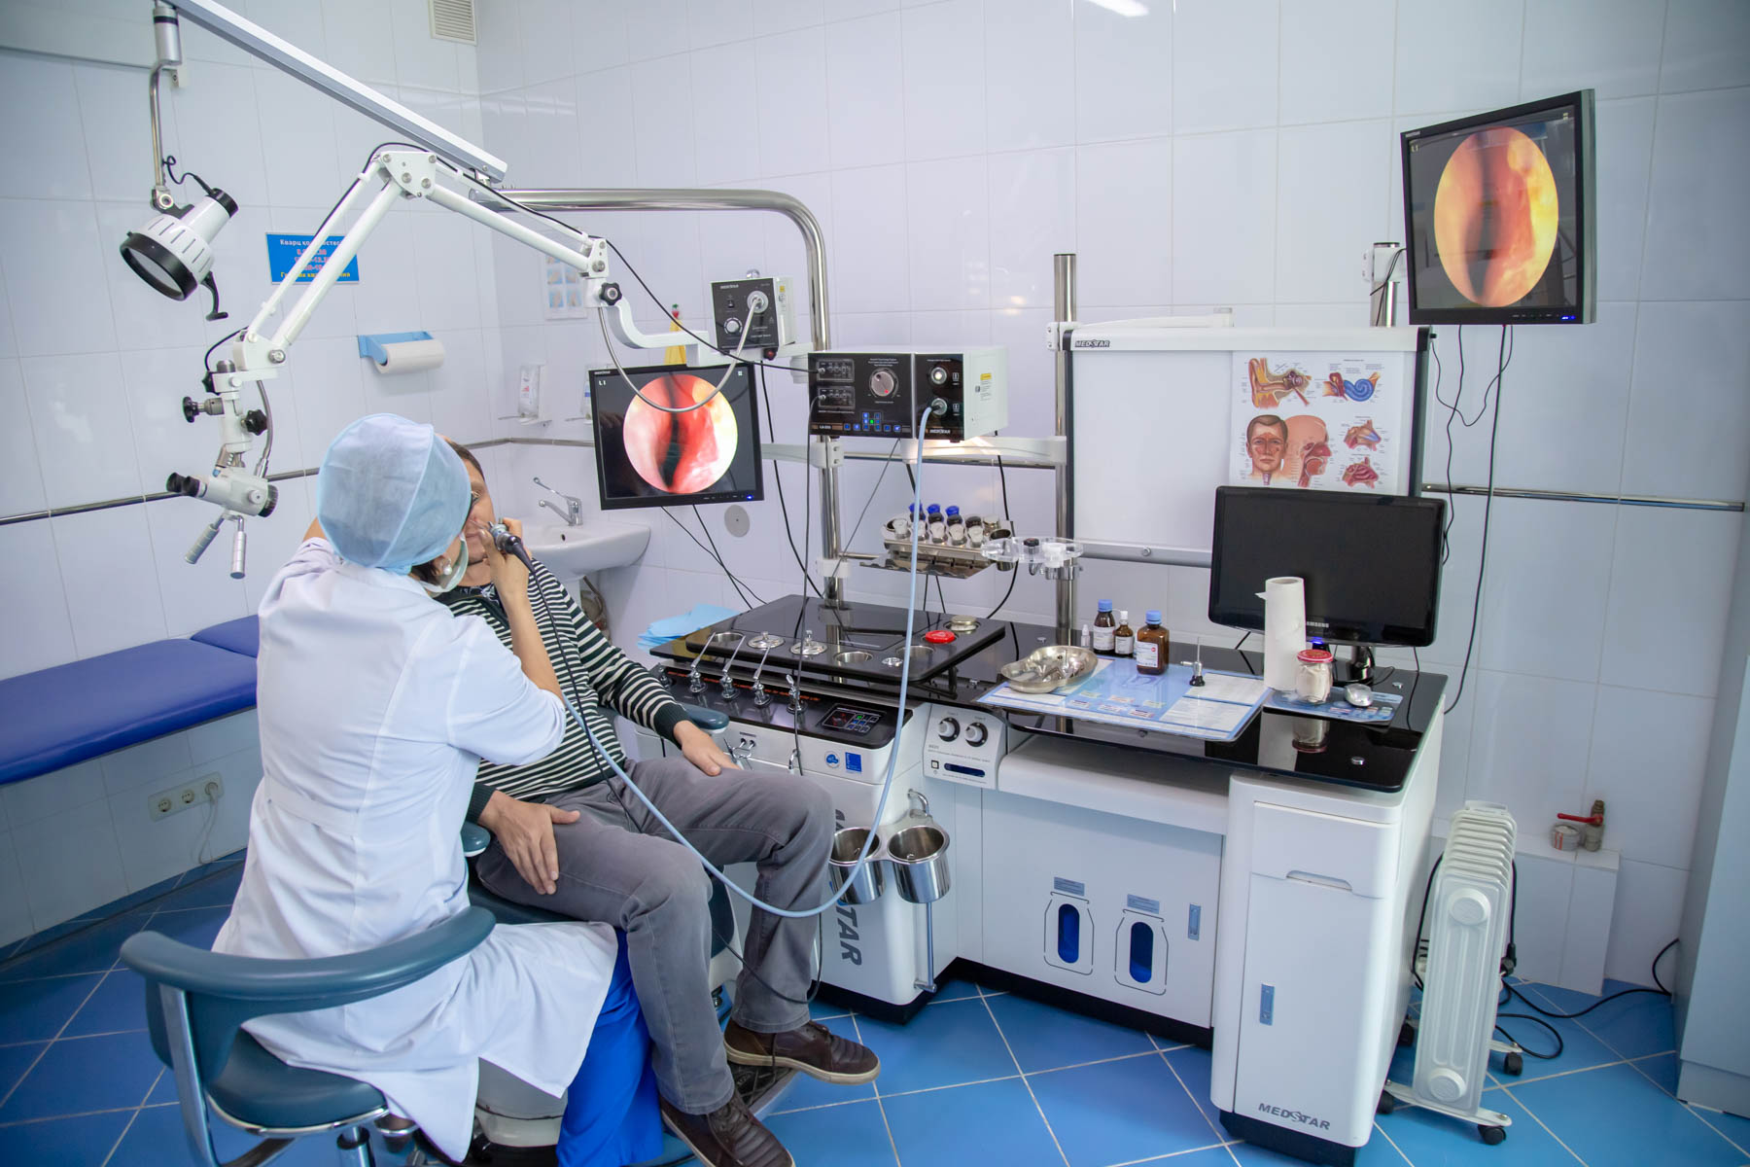
Городская клиническая больница №5
Традиции качества

Slide 2
ГКБ № 5 является одной из передовых клиник Республики Казахстан, которая оказывает высокотехнологичные медицинские услуги в области оториноларингологии и челюстно-лицевой хирургии, так же имеет в своем составе амбулаторно-поликлиническую службу с самыми новейшими технологиями и единственный в Республике Казахстан:
Сурдологический центр;
Научно-клинический центр детской оториноларингологии;
Центр амбулаторного лекарственного обеспечения;
Центр амбулаторной реабилитации
Центр FESS хирургии;

Slide 3
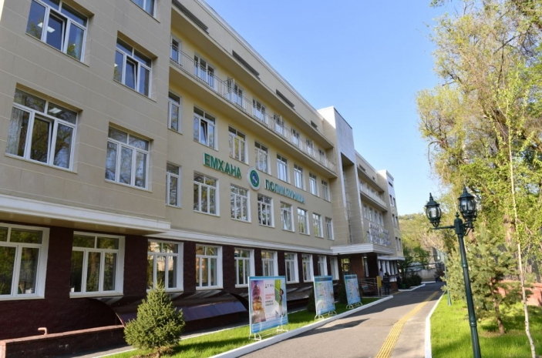
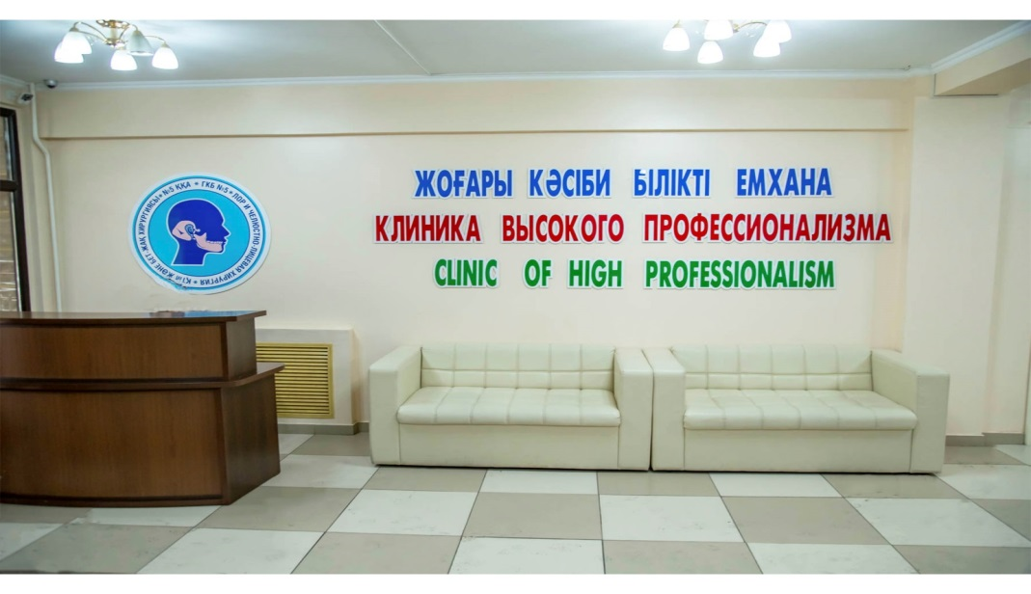
CREATIVE SOLUTIONS
WORLDWIDE BUSINESS
Численность прикрепленного населения 49 000 человек
Больница на 223 койки
Нагрузка на 1 ВОП участок 1616 человек
Боле 10 000 госпитализации в год
Более 700 посещении поликлиники в смену

Slide 4
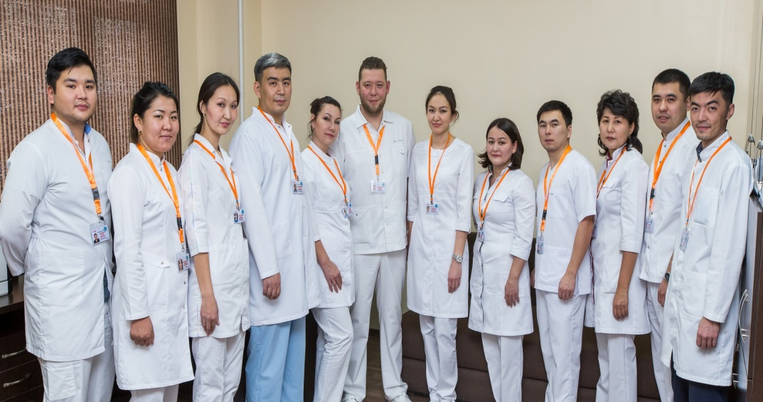
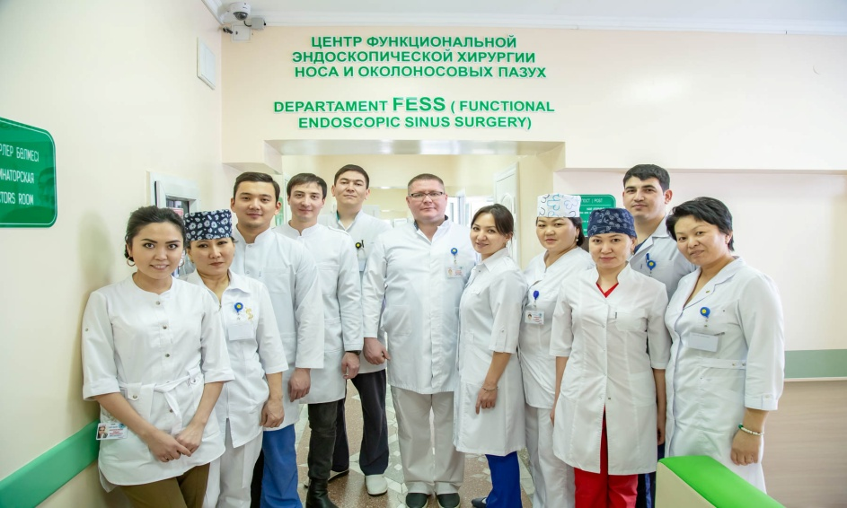
CREATIVE SOLUTIONS
WORLDWIDE BUSINESS
Большая часть сотрудников ГКБ №5 является работоспособная, амбициозная, перспективная молодежь.
Наша сила в единстве!
ГКП «ГКБ №5» на ПХВ
www.gkb5.kz
@klinika5LORCHLH
gkb_5.kz

Slide 5
Миссия Городской клинической больницы №5 –
Охрана и укрепление здоровья населения города, реализация государственной политики в области здравоохранения, регулирование предоставления медицинских услуг прикрепленному населению и населению г. Алматы, оказание специализированной и высокотехнологической медицинской услуги пациентам с патологиями ЛОР-органов и челюстно-лицевой области, а также внедрение в практическую медицину лучших мировых методик диагностики и лечения.
Ценности:
Четвертое
Первое
Развитие наставничества.
Ответственность за жизнь и здоровье пациента.
Пятое
Благоприятный моральный климат в клинике.
Второе
Деловые качества персонала.
Шестое
Третье
Постоянная модернизация оборудования и стремление к внедрению инновационных методик.
Этические нормы поведения сотрудника.

Slide 6
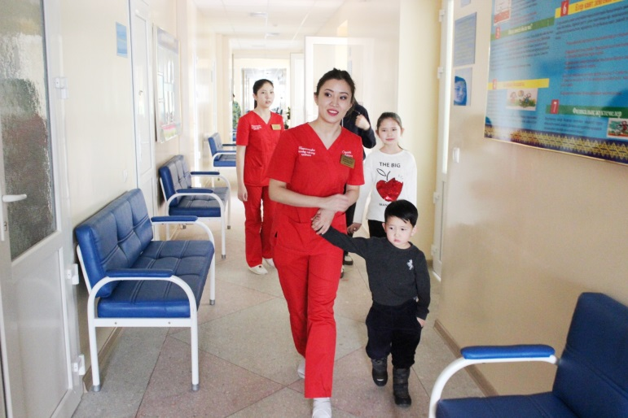
«Поликлиника доброжелательного отношения»
Принципы:
ОТКРЫТОСТЬ
ДОСТУПНАЯ МЕДИЦИНА ДЛЯ ВСЕХ И КАЖДОГО
ДОБРОЖЕЛАТЕЛЬНОСТЬ
ОБЪЕКТИВНОСТЬ
ОПЕРАТИВНОЕ РЕШЕНИЕ ВСЕХ ВОПРОСОВ «ЗДЕСЬ И СЕЙЧАС»

Slide 7
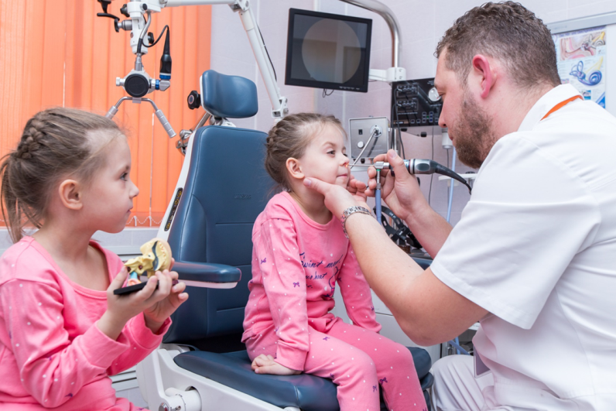
Взрослый и детский приемный покой с мультипрофильным подходом и полноценным обслуживанием пациентов.
Участие и победа члена
партии в проекте
100 новых лиц Казахстана
24 часа / 7 дней в неделю / 365 дней в году
Более 500
обращении в день

Slide 8
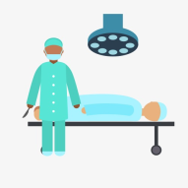
Открыт центр детской оториноларингологии
модификация «All in one»
Прием пациентов от амбулаторных услуг до оказания высокотехнологических медицинских услуг.
Участие и победа члена
партии в проекте
100 новых лиц Казахстана
Более 150 пациентов
Ежедневная обращаемость
центра
более 200
Операций в месяц

Slide 9
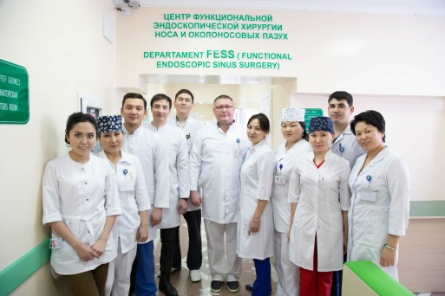
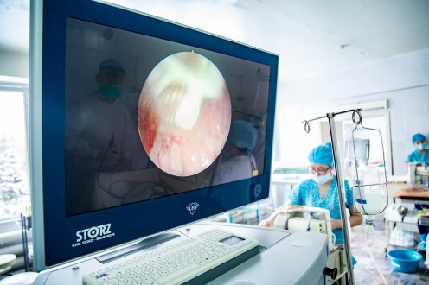
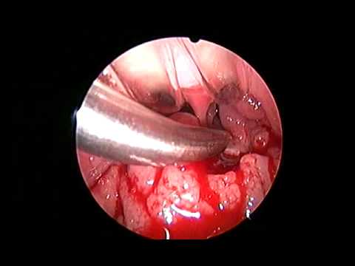
Открыт и эффективно функционирует центр FESS хирургии
Операции с небольшим объемом повреждения тканей
Сокращение койко дней пребывания пациента в стационаре до 3,8
Минимальная кровопотеря
Отсутствуют послеоперационные осложнения
Уменьшение периода реабилитации до 3-х дней
Проведены уникальные операции
Эндоскопическая шейверная органосохраняющая аденотомия
эндоскопическое вскрытие риногенной флегмоны орбиты

Slide 10
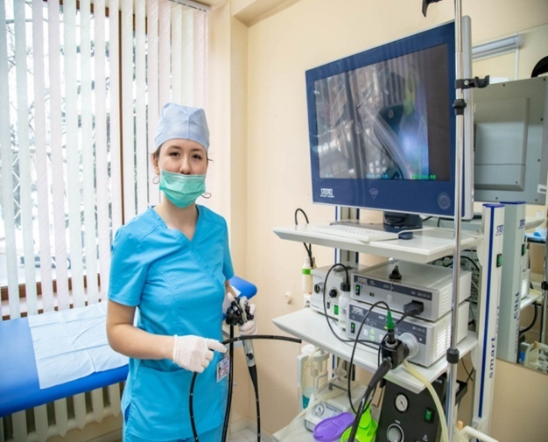
Проводится комфортная гастро и колоноскопия под медикаментозным сном.
WORLDWIDE BUSINESS

Slide 11
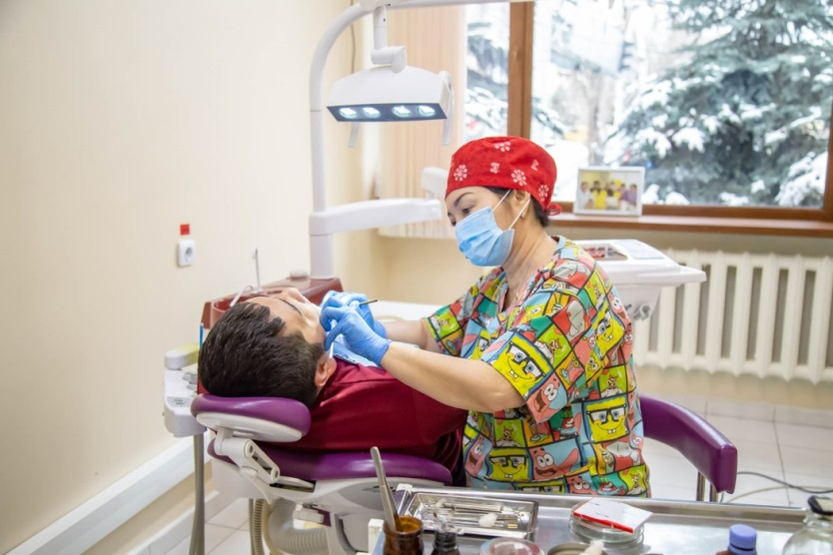
Стоматологические манипуляции под общей седацией
Оптимальный метод для пациентов с соматическими заболеваниями, заболеваниями центральной нервной системы
Возможность провести полную санацию ротовой полости, лечение максимального количества зубов
Отсутствие психоэмоционального напряжения и абсолютно отсутствие боли.
Повышение качества стоматологического лечения за счёт достаточно хорошего доступа к объекту лечения, сохранение времени лечебной процедуры, устранение слюнотечения.
Отсутствие опасности повреждения мягких тканей ротовой полости и языка
WORLDWIDE BUSINESS

Slide 12
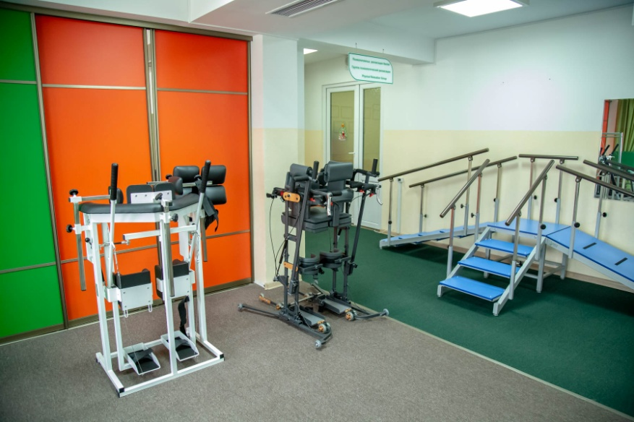
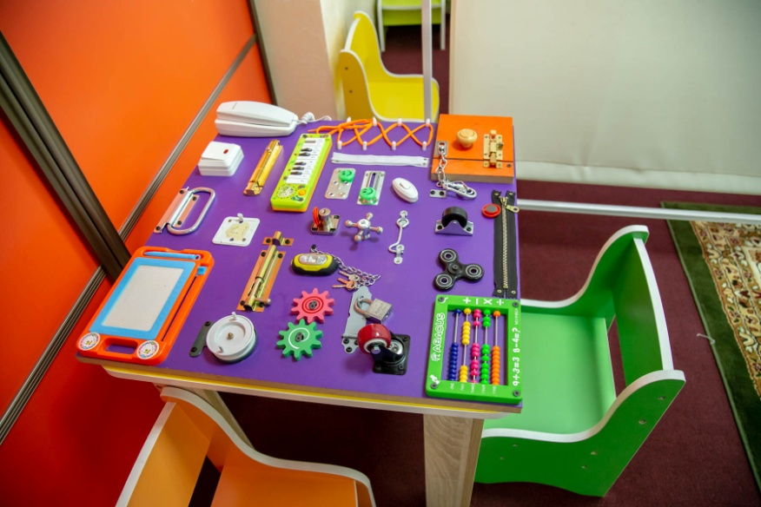
Открыт Центр Амбулаторной Реабилитации
в 98,7 %
Будущее
Без
Барьеров
98,7% поведённых реабилитационных мероприятии регистрировались с улучшением общеклинических показателей и биосоциальных функции пациентов.
Разгрузка стационарных коек реабилитации
Повышение качества жизни пациентов
Пропускная способность центра до 100 пациентов в день

Slide 13
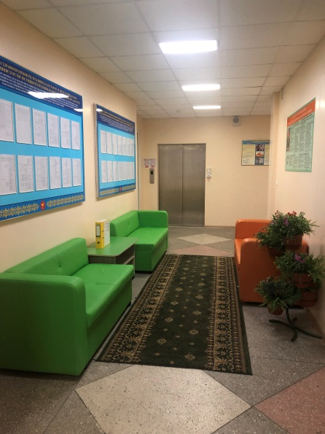
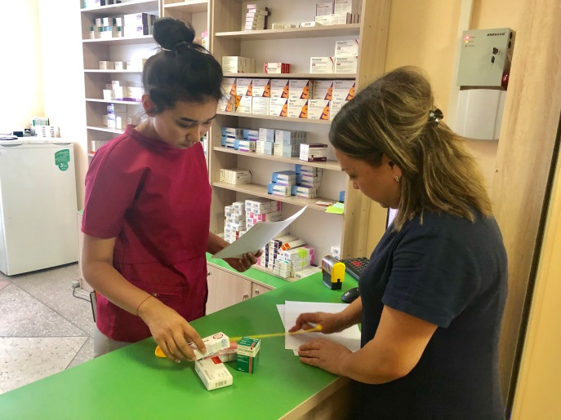
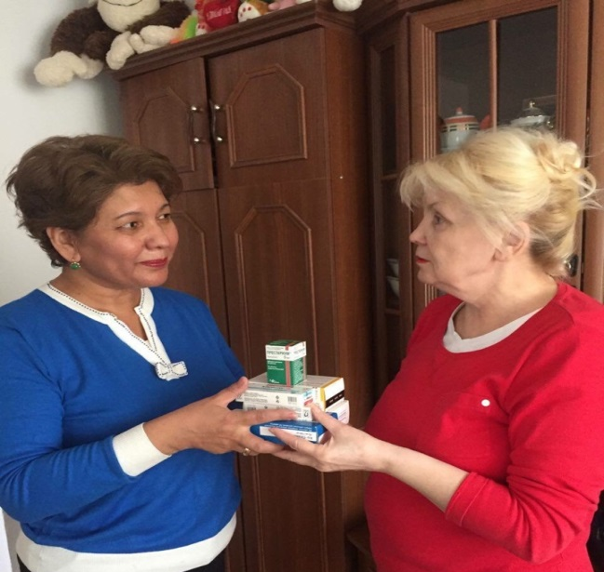
Открыт Центр Амбулаторного лекарственного обеспечения
Доставка ЛС на дом
Время получения препаратов сократилось до 5-7 минут
Прозрачность в работе, точность предоставления заявок на потребность в ЛС
Исключение ошибок при выписке препаратов
Строгий контроль рационального назначения и выписки амбулаторных препаратов;
Ежедневная сверка выписанных и обеспеченных ЛС через ИСЛО с АИС, ЭРДБ, РПН;
62,8%пациентов обеспечены ЛС на дом в 2018 году
100 % пациентов осмотрены медицинской сестрой на дому при доставке ЛС на дом

Slide 14
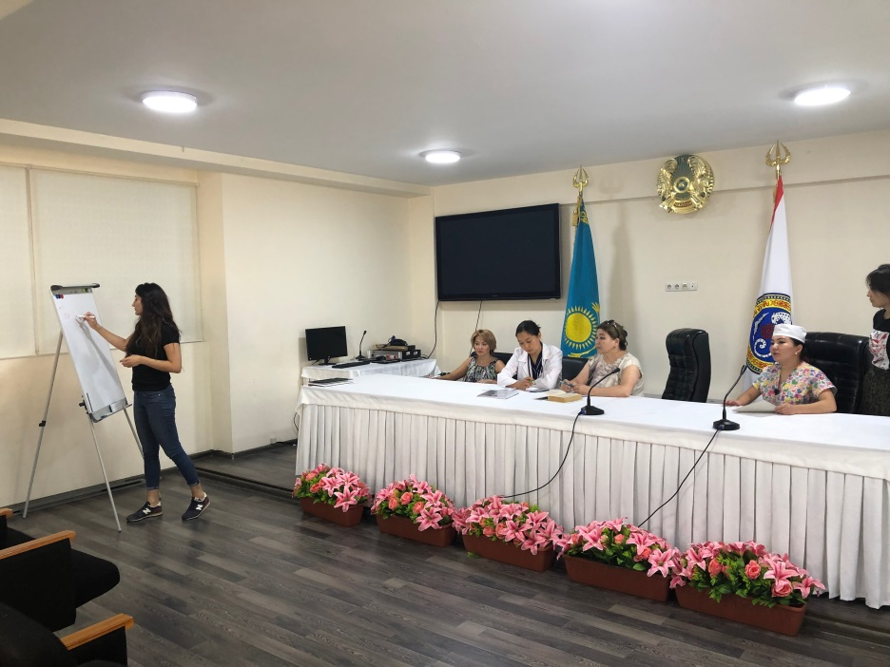
Мы обучаем своих специалистов иностранным языкам – проводится обучение английского языка 49 специалистам за счет средств больницы

Slide 15
Цифровой Казахстан, переход на «безбумажную» больницу
100 %
100 %
100 %
Оснащенность компьютерной техникой и высокоскоростным интернетом рабочих мест
Рентген снимки переведены в электронный формат
Лабораторные исследования переведены в электронный формат
95 %
100%
100 %
Персонала обучены работе со сторонними МИС
Охват населения электронными паспортами здоровья, полная информация о состоянии здоровья пациентов
Форм медицинской документации отменены в бумажном варианте и переведены в электронный формат

Slide 16
Достижение показателей KPI
С 2020 года внедрено обязательное социальное медицинское страхование, наша больница полностью готова принимать пациентов врамках ОСМС, проведено каскадное обучение всех сотрудников с последующим трех этапнной аттестацией – тестовая, устная экзаменация с ситуационными вопросами, аттестация на местах работы с симуляцией внештатных случаев. Четка разгаринчены пакеты ОСМС и ГОБМП, для удобства оплаты взносов установлены терминалы оплаты.

Slide 17
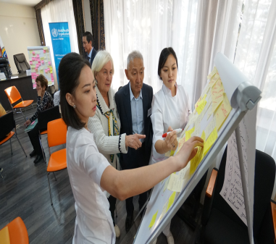
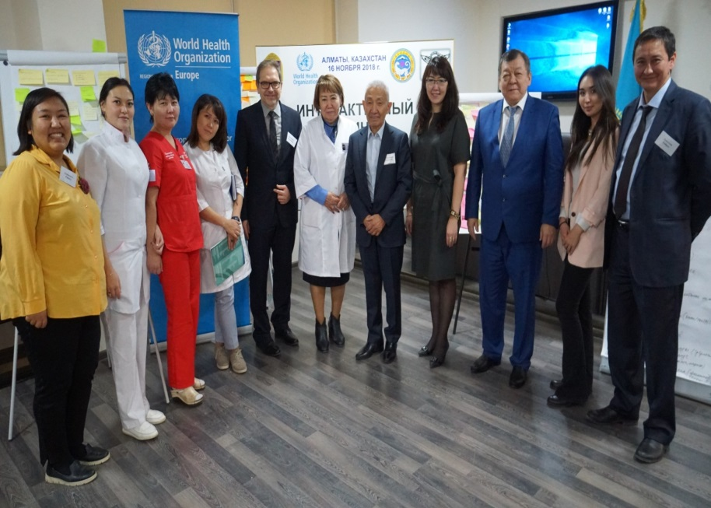
Международное сотрудничество
Участники семинара
Хуан Тэлло (Руководитель Европейского центра ВОЗ по первичной медико-санитарной помощи в г. Алматы Отдел систем здравоохранения и охраны общественного здоровья Европейское региональное бюро ВОЗ),
Арнольдас Юргутис, (доктор медицины, PhD общественное здравоохранение) старший советник Европейского центра ВОЗ по первичной медико-санитарной помощи в Алматы
КОЗ
Население Медеуского района
Совместный проект с региональным офисом
ВОЗ по приоритетному развитию ПМСП
Медеуского района.

Slide 18
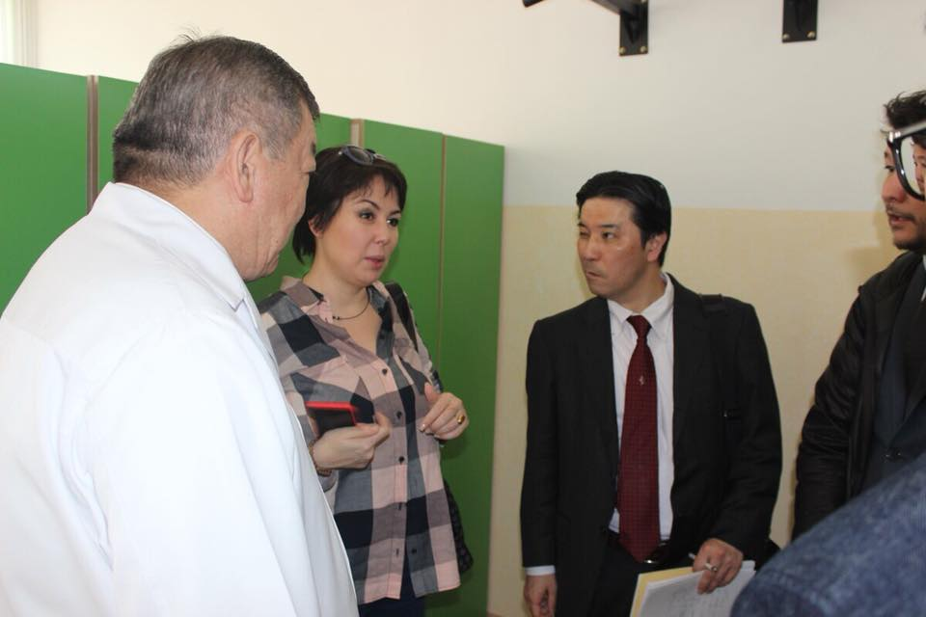
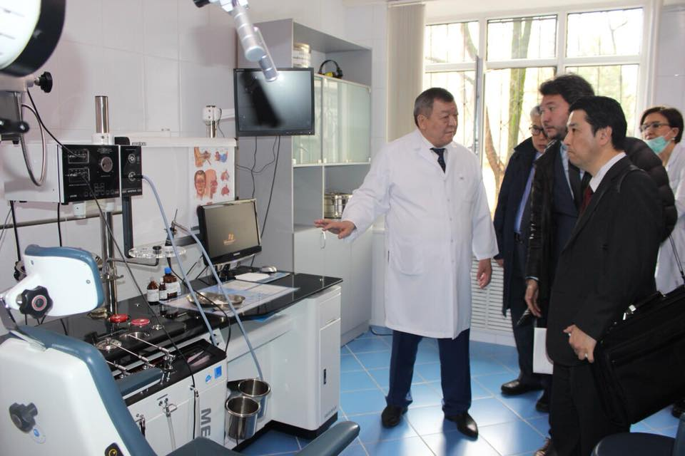
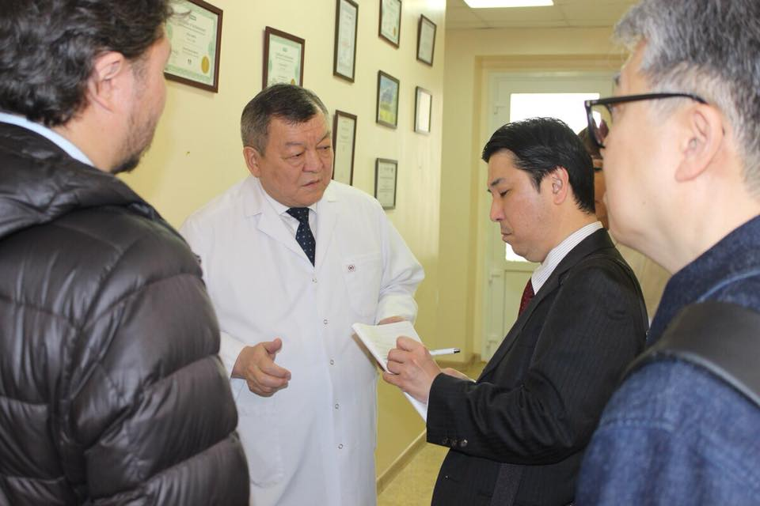
Посещение ГКБ №5 делегации из Японии в целях обмена опытом организации работы ПМСП и стационара в Центральной Азии

Slide 19
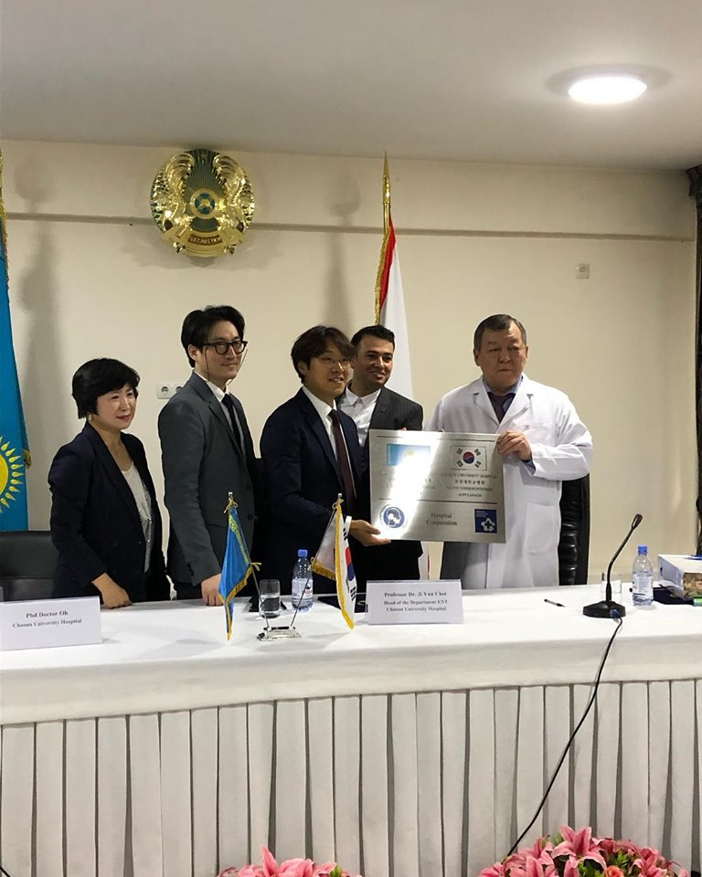
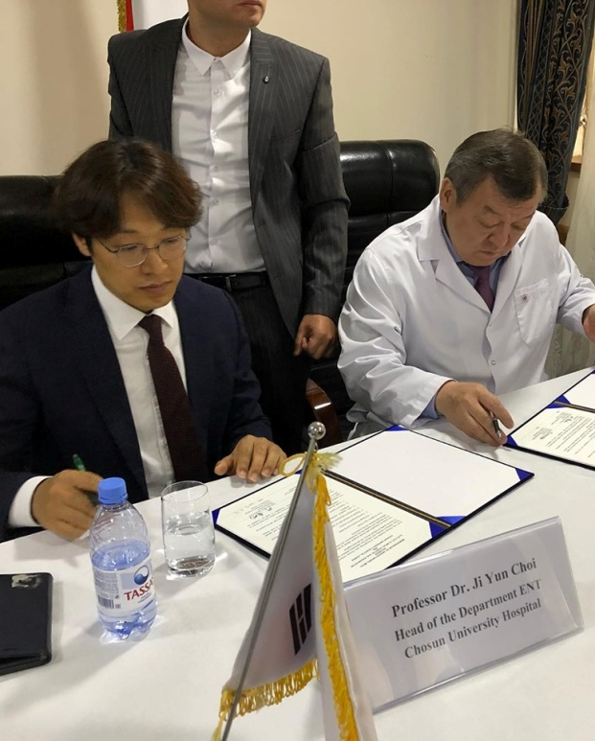
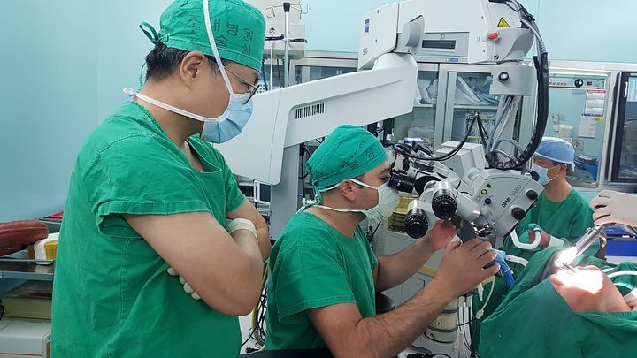
Мастер-класс с участием коллег из Ю. Кореи Проведены более 20 совместных операции по реконструкции носа Подписан Меморандум о сотрудничестве между Университетской клиники Чосон Южная Корея и Городской клинической больницей №5

Slide 20
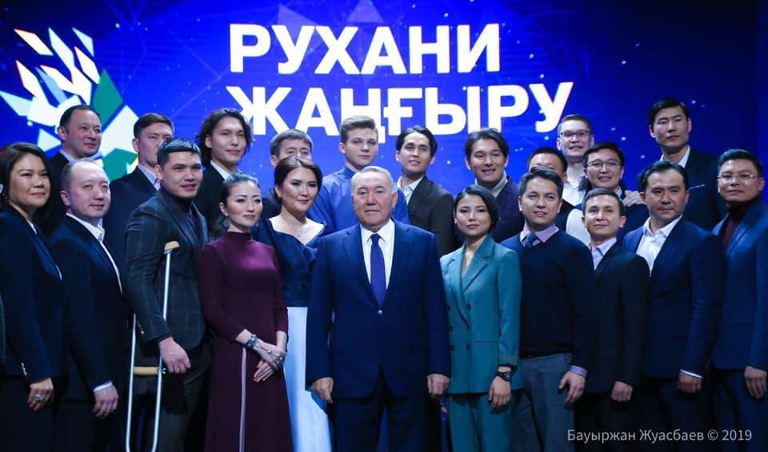
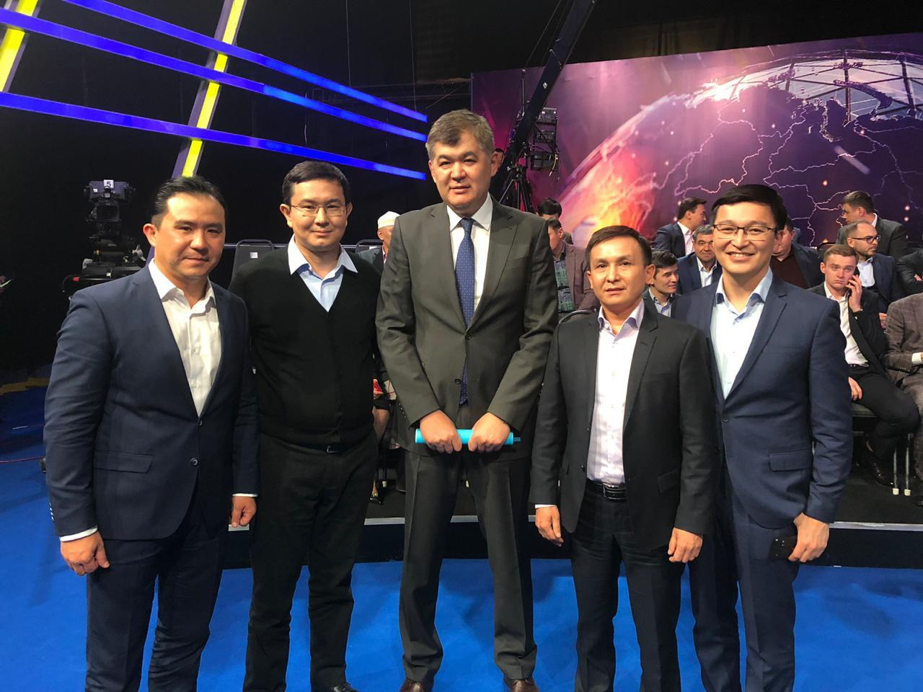
Наши победы
Челюстно – лицевой хирург ГКБ №5 Жапаров Сухраб Абайдуллаұлы участник проекта 100 новых лиц Казахстана
Участие и победа члена
партии в проекте

Slide 21
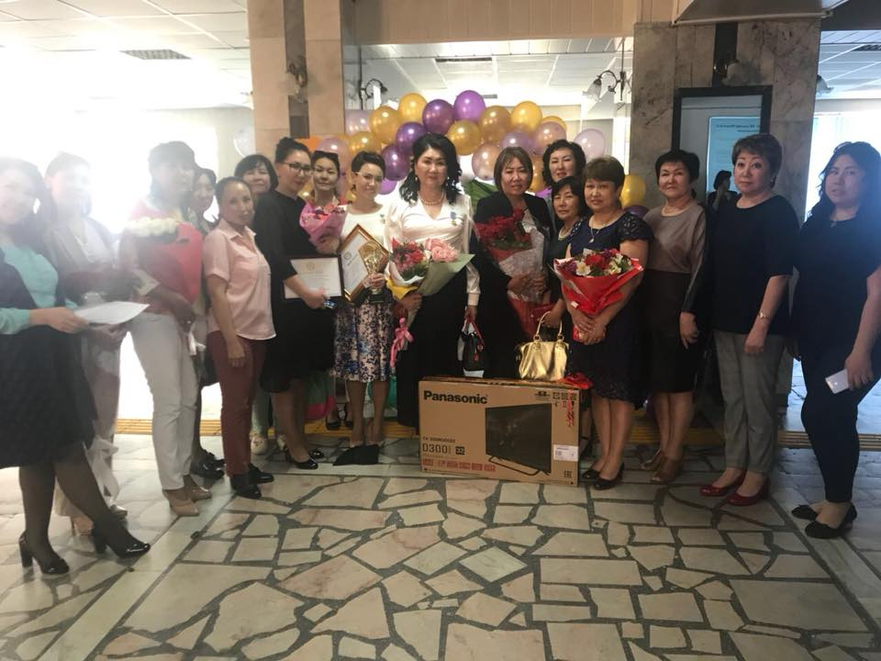
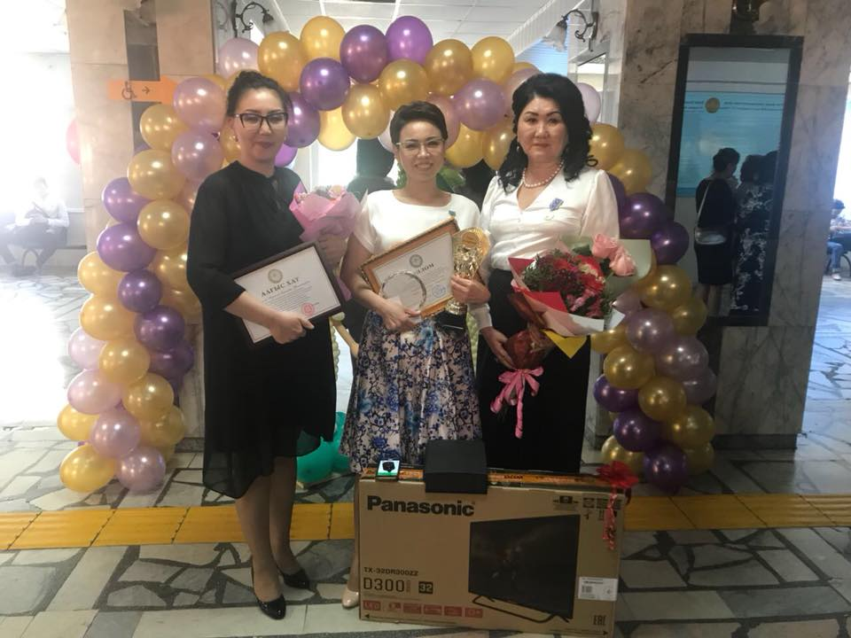
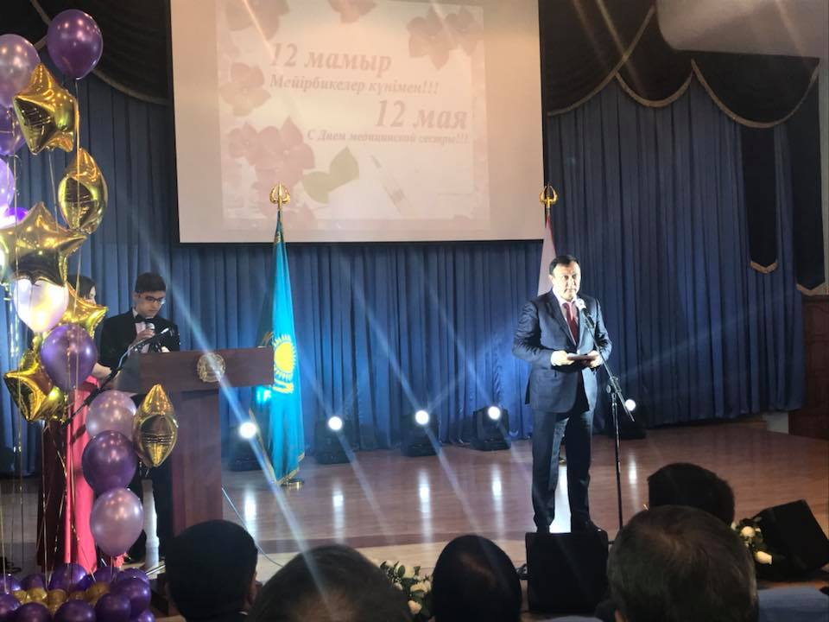
Международный день медицинской сестры – 12 мая.
Заместитель главного врача
ГКБ 5 Жумагулова А.К. награждена нагрудной медалью «Енбек ардагерi»
Global Access
There are many variations of passages of lorem but the majority have suffered.
GPS Services

Slide 22
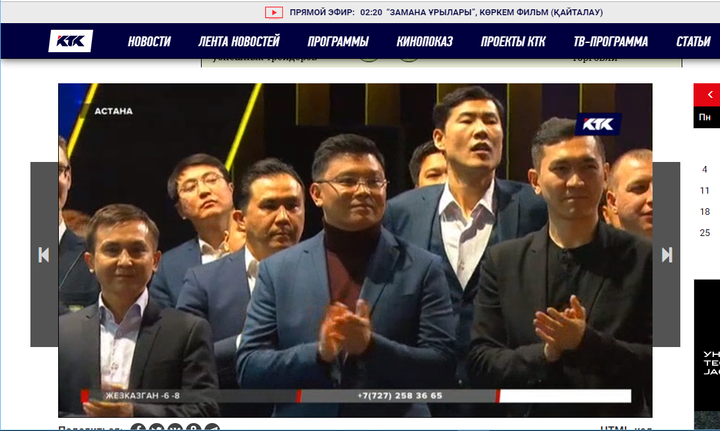
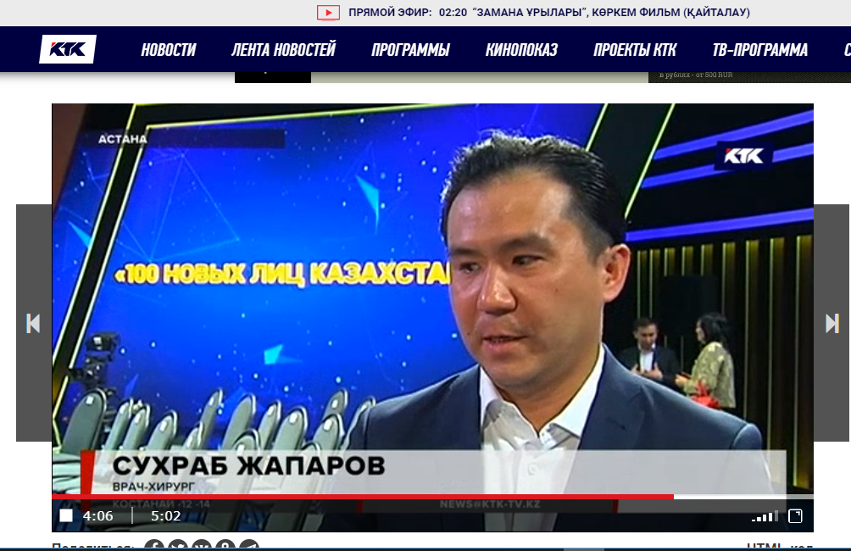
Публикации по проекту 100 новых лиц Казахстана победитель врач ГКБ №5 Жаппаров С.А.

Slide 23
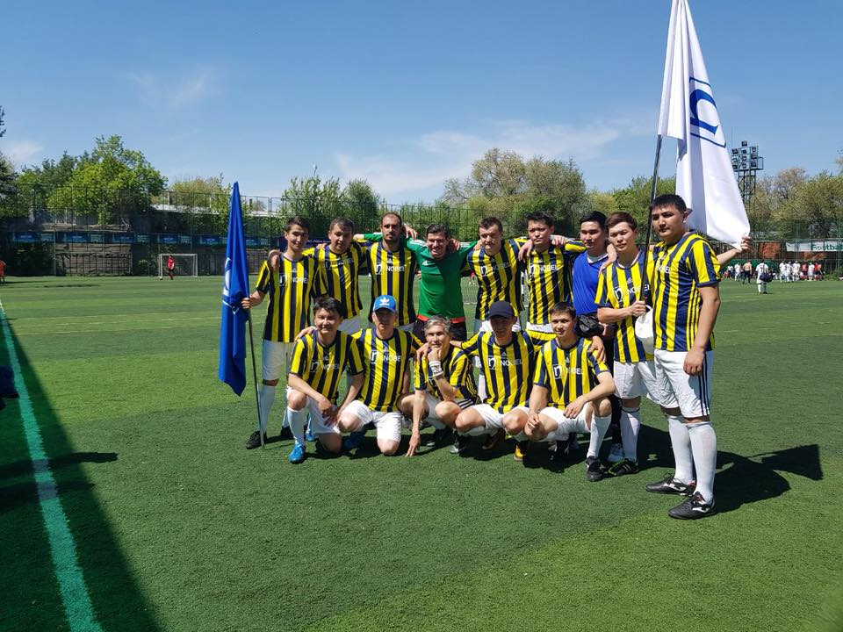
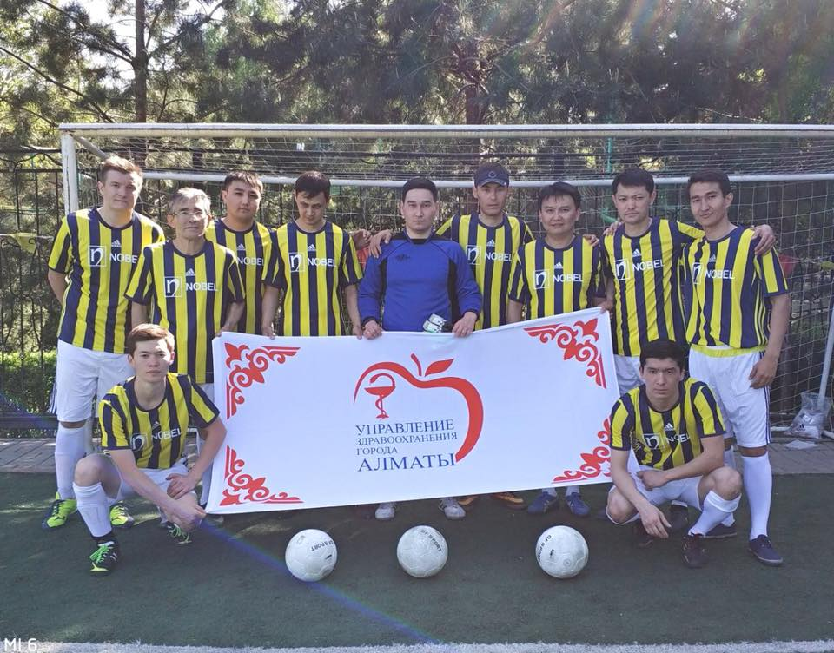
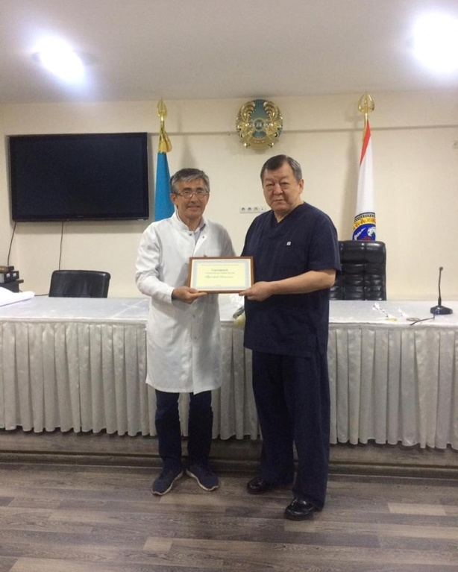
Участие врача сурдолга Атымтая Бегасимовича на Чемпионате РК по футболу среди медицинских работников
Победа, с наградой медалью «Лучшего Игрока»

Slide 24
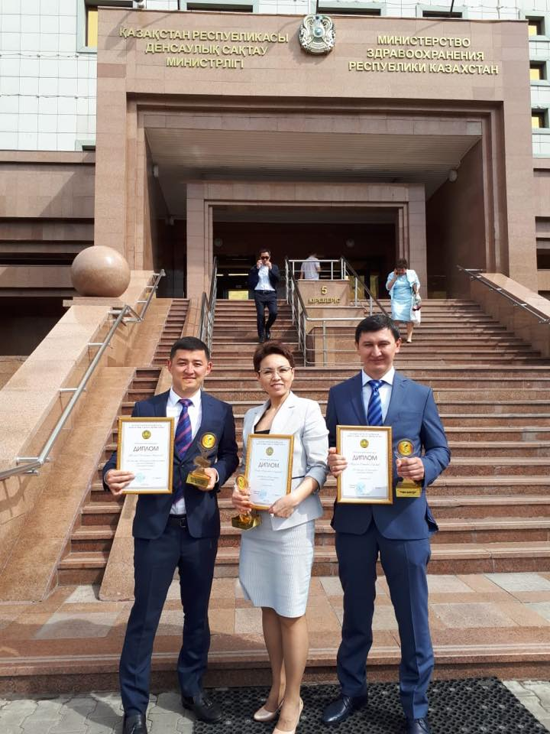
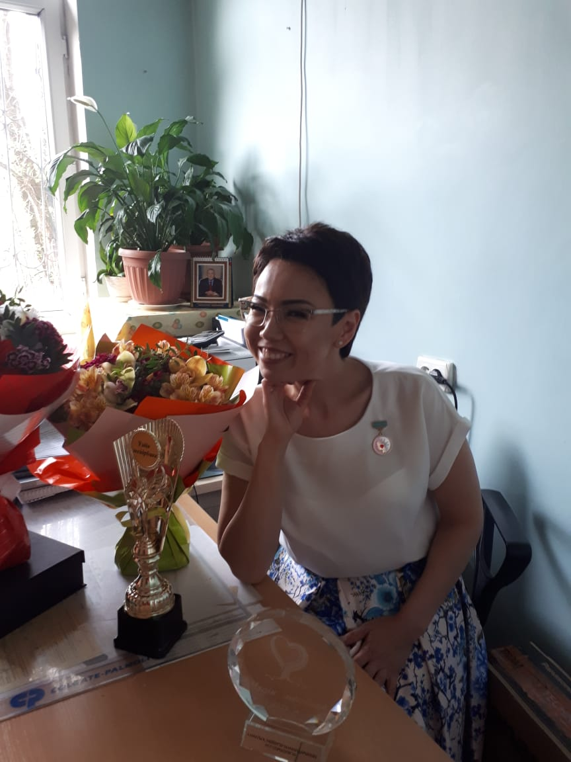
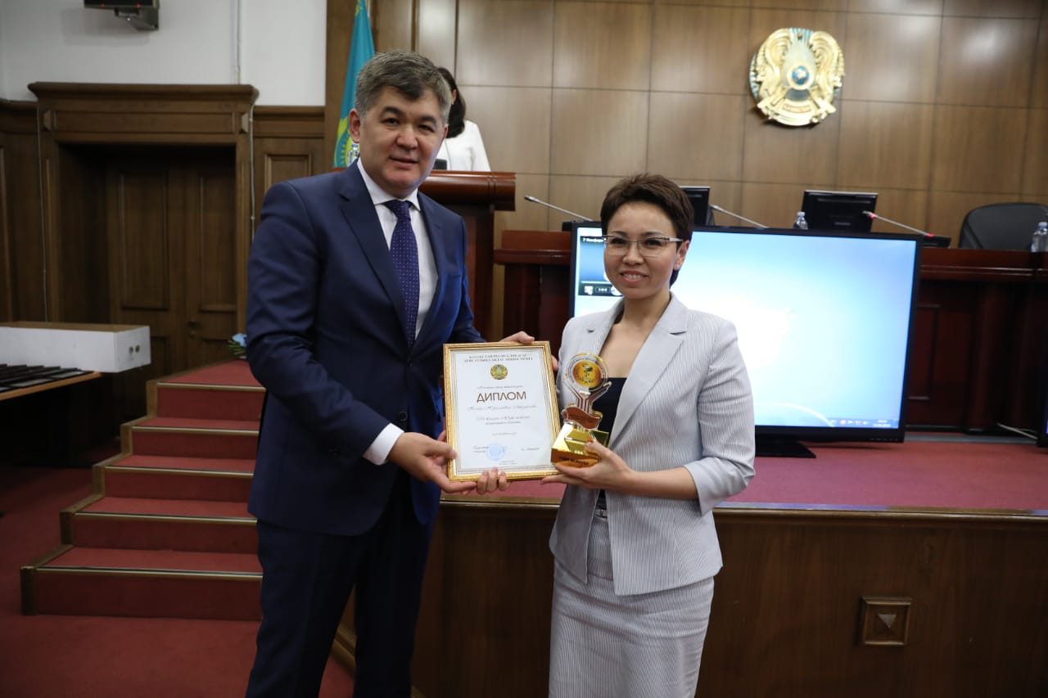
CREATIVE SOLUTIONS
WORLDWIDE BUSINESS
Республиканский конкурс «Лучший в системе здравоохранения 2018 года». Медицинская сестра ГКБ 5 Мырзабаева Назира победила в номинации «лучшая медицинская сестра»

Slide 25
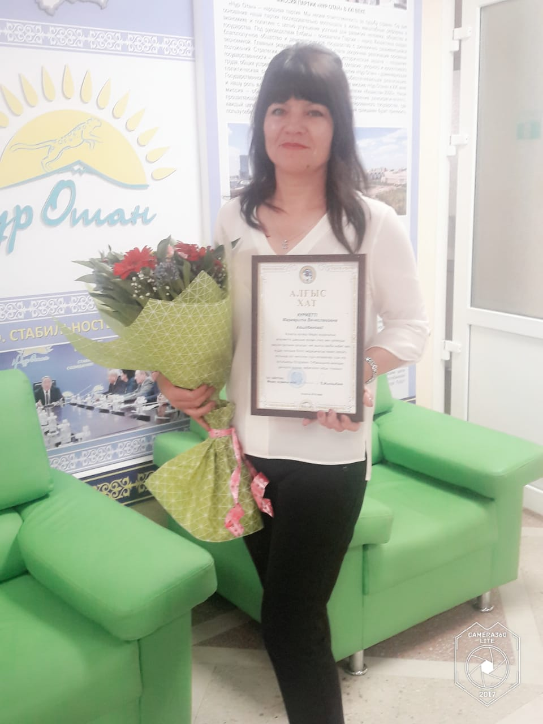
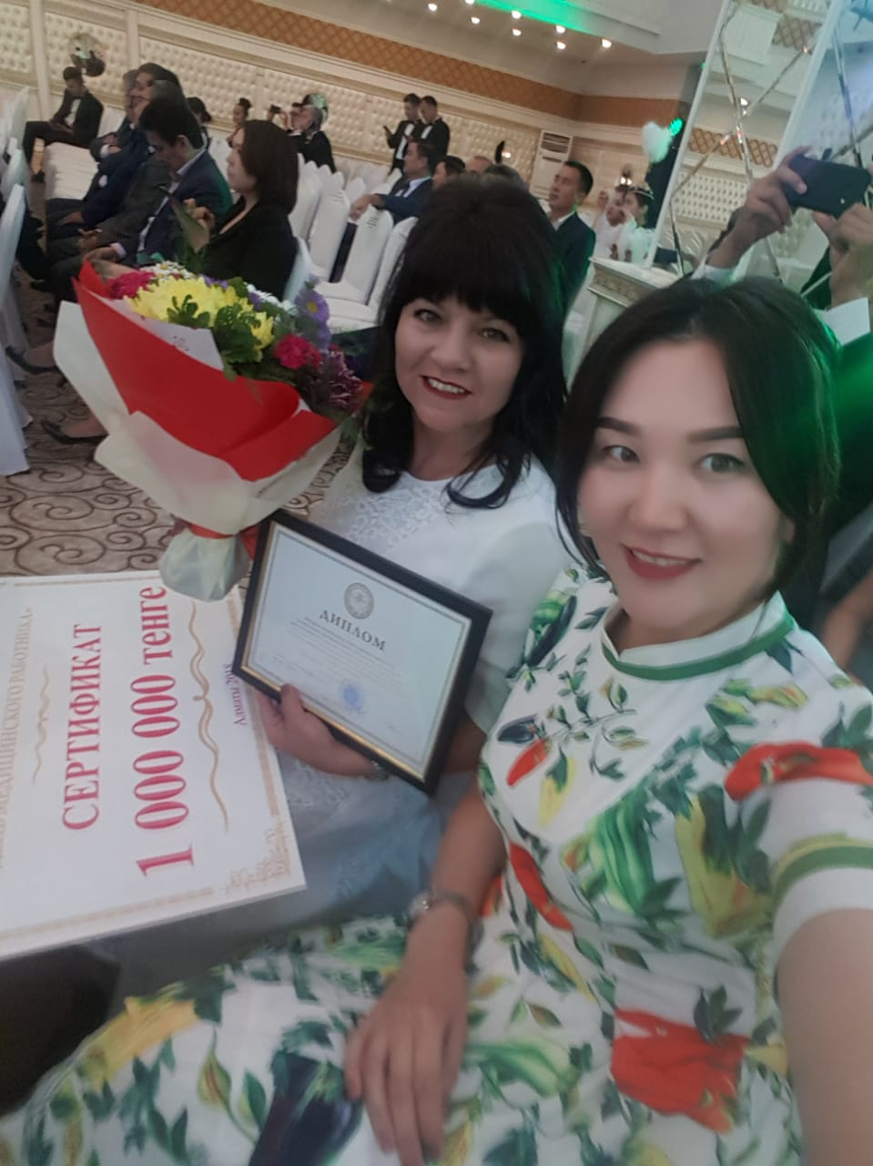
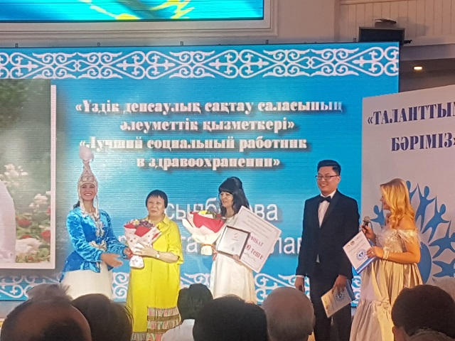
Конкурс по "Лучший по профессии" в номинации "Лучший социальный работник " победила социальный работник ГКБ №5
Асылбекова Маргарита Вячеславовна

Slide 26
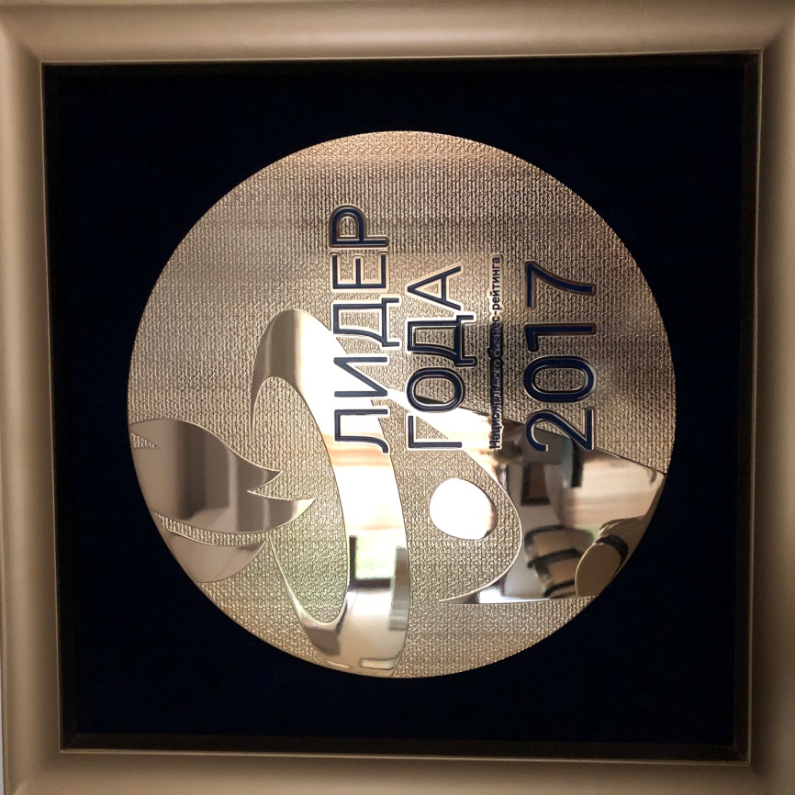
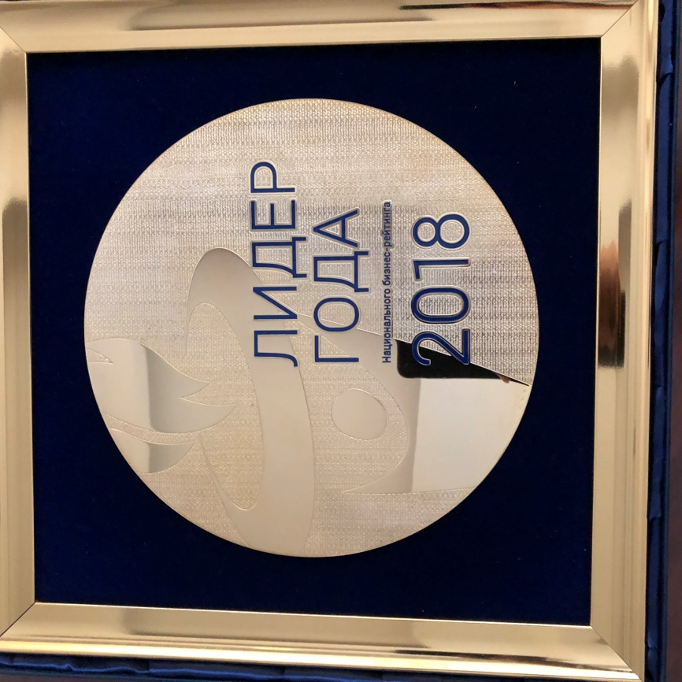
ГКБ №5 ежегодные номинанты премии «Лидер года»

